Slide 1




2023-03-11 SysP

Slide 2









Slide 3



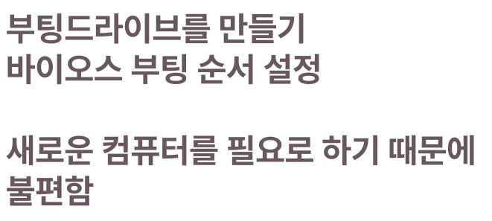






Slide 4






Slide 5



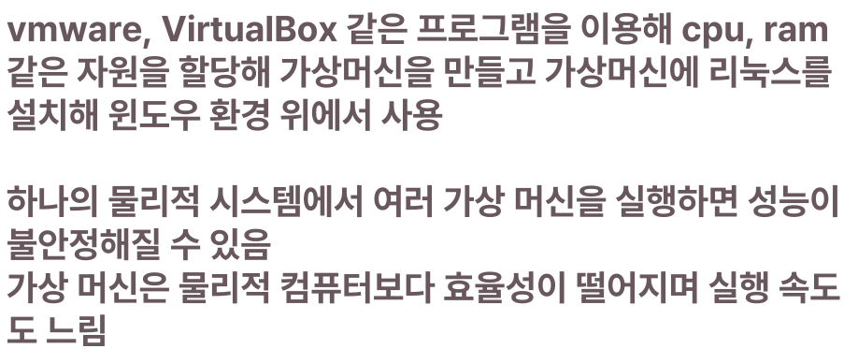


Slide 6

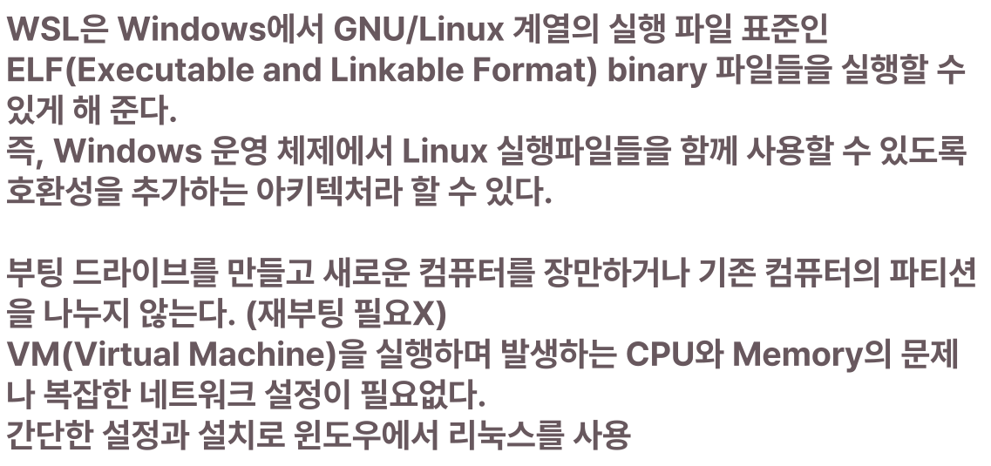
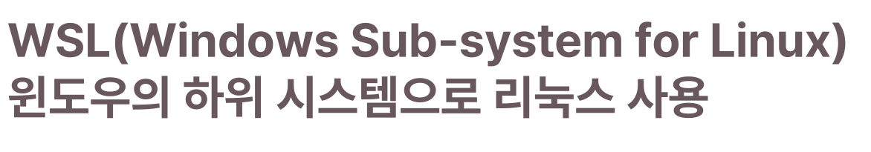

Slide 7
참고자료
리눅스 부팅 드라이브 만들기: https://heisanbug.tistory.com/17
윈도우 리눅스 듀얼부팅 구성: https://wooriel.tistory.com/75
가상머신 리눅스 설치: https://mjn5027.tistory.com/109
WSL 공식 설명서(Microsoft): https://learn.microsoft.com/ko-kr/windows/wsl/
WSL 수동 설치: https://llighter.github.io/install_wsl2/

Slide 8


